Slide 1
POVIJESNE DRVENE KONSTRUKCIJE GRADA RIJEKE – nasljeđe I. industrijskog doba i afirmacije grada kao lučkog središta Austrougarskog carstva
HRVATSKA KOMORA INŽENJERA GRAĐEVINARSTVA
Dani Hrvatske komore inženjera građevinarstva Opatija, 2019.
Adriana Bjelanović, Nana Palinić
izv.prof.dr.sc. Adriana Bjelanović, dipl.ing.građ., Građevinski fakultet, Rijeka
izv.prof.dr.sc. Nana Palinić, dipl.ing.arh., Građevinski fakultet, Rijeka
Notes:
1

Slide 2
POVIJESNE DRVENE KONSTRUKCIJE grada RIJEKE
Razdoblje od kraja 18. st. do kraja 19. st. – 1. INDUSTRIJSKO DOBA
TRADICIONALNE KROVNE KONSTRUKCIJE:
roženička i podroženička krovišta, rešetkaste visulje
složena krovišta – zgrade kompleksa nekadašnje Tvornice duhana (T-objekti i H-objekti)
STROPNE KONSTRUKCIJE
skeletnih nosivih sustave sa stupovima od drva / lijevanog željeza: u unutrašnjosti zgrada s masivnom konstrukcijom obodnog ziđa
Razdoblje 2. polovice 19. st. i početak 20. st. / LUKA RIJEKA
DRVENE SKELETNE KONSTRUKCIJE (OKVIRI) I KANATNE ZGRADE
prateće građevine i lučka skladišta ranije gradnje,
skeletna konstrukcija Žitnog silosa,
kanatne konstrukcije starog željezničkog kolodvora, zgrada Kupališta Quarnero i veslačkih klubova na lukobranu.

Slide 3
POVIJESNE DRVENE KONSTRUKCIJE grada RIJEKE
Rijeka – grad turbulentne povijesti:
prepoznatljivo gospodarsko središte na zemljovidu Europe I. industrijskog doba
važno lučko središte Austro-Ugarskog carstva
Kraj 17. i početak 18. st. – nova epoha za Rijeku i Primorje
slabi Tursko carstvo / Austrija i Turska potpisuju mirovni sporazum,
patent Karla VI. 1717. g: proglašena je slobodna plovidba Jadranom,
1719. g. Rijeka (i talijanski Trst) stječe status slobodne kraljevske luke.
Zamah privrednog i urbanog razvoja
promet i trgovina – Jadranska orijentacija Austrije i merkantilistička ekonomska politika
proizvodnja – potaknuta vladarevom odlukom o besplatnoj dodjeli državnog zemljišta za gradnju proizvodnih pogona

Slide 4
U gradu već postoje mnogi manufakturni pogoni i komunalne građevine:
klaonice, štavionica i radionice kože i krzna,
manufakture voštanih svijeća i lojanica, duhana, užarskih proizvoda, šešira, kamenine, drva, …, svilane, …, brojni mlinovi.
Pomorstvo, zanati i manufakture privlače brojne doseljenike – iz Veneta, Furlanije, Gorice i austrijskih zemalja
grad se širi izvan srednjovjekovnih okvira (gradske zidine):
formira se primorsko pročelje od Kantride (zapad) do Martinšćice (istok).
Jača povezanost sa zaleđem – grade se Karolina i Lujzijana
jedina cesta do početka 18. st.: Trgovačka cesta (Kommerzialstrasse) / cesta prema Njemačkoj (via per la Germania)
trasom preko sv. Mateja, Lipe, Pivke, Postojne, Ljubljane, Graza do Beča.
Karolina (1728. g., projekt Antona Mathiasa Weissa) vodi prema Karlovcu
trasom preko Hreljina, Fužina, Ravne Gore i Bosiljeva.
Lujzijana (1809. g., projekt Filipa Vukasovića, vojnog graditelja i inženjera)
također prema Karlovcu (do Netretića) – trasom preko Jelenja, Delnica, Skrada, Severina i Vukove Gorice.

Slide 5
RIJEKA – INDUSTRIJSKE ZONE:
2. istočna: porječje Rječine
1. centralna
3. zapadna: Industrijska ulica
4. južna: lučko područje
Luka – smještena u ušću Rječine
Ušće Škurinjskog potoka – lazaret sv. Karla Boromejskog (1722. – 1725.) postaje jezgra urbanizacije zapadne periferije grada.
Između lazareta i povijesne jezgre nastaje 1. industrijska zona – Rafinerija šećera (najznačajniji manufakturni pogon)

Slide 6
1. INDUSTRIJSKA ZONA – Rafinerija šećera, pogoni za proizvodnju voska, tvornica likera, tvornica kalupa i skladišta;
otprije i brojni mlinovi
Zagrad – još jedna man. šećera
Ispostava Rafinerije šećera
tri voštarnice (Dolac, uz Kapucinski samostan i nasuprot ispostave Rafinerije šećera,
Tvornica jedara (Dolac)
Manufaktura potaše – sj.zapadno od Lazareta (današnji KBC)
INDUSTRIJSKE ZONE:
3. INDUSTRIJSKA ZONA – formirana u 1. polovici 19. st. i smještena u najzapadnijem predjelu grada uz granicu s Istrom, na području između Mlake i Cerovice (Kantride).
Najraniji proizvodni pogoni – mlinovi
Prvi veći – druga ispostava Rafinerije šećera
Tvornica kemijskih proizvoda (novi naziv Tvornice sumporne kiseline nakon preseljenja na Kantridu)
Brodogradilišta na Mlaki (Poglayn, Katalinich i Zenković) i na Cerovici (brodogradilište bratovštine sv. Nikole )
Paromlin (na Ponsalu) i Tvornica tjestenine na Cerovici
2. INDUSTRIJSKA ZONA – sjeveroistočno (uz vodotok Rječine), zona brojnih mlinova
Manufaktura Kožare (Školjić, uz most na Rječini), Klaonica (via Macello) i Bojadisaonica (u ulici Mlinova / via Mulini)
Najznačajniji pogon ove zone – Tvornica papira / Hartera (1821.)
Plinara (1852., Školjić, iza starog grada), a kasnije i Paromlin.
4. JUŽNA INDUSTRIJSKA ZONA / LUČKA

Slide 7
INDUSTRIJSKE ZONE:
U 19. st. neke veće manufakture prelaze na INDUSTRIJSKU PROIZVODNJU
Prvi parni stroj – instaliran je u HARTERI 1833. g.: simbol prijelaza grada u I. industrijsko doba
Primjer slijede i drugi – Tvornica jedara (Dolac) i Paromlin (Ponsalo).
Osniva se Ljevaonica metala (1853. na Cerovici) / kasnije Tvornica strojeva
od 1857. g. prva proizvodi parne strojeve i brodske parne kotlove.
Rafinerija šećera prestaje s radom 1828. g.
od 1850. g. u njenim pogonima djeluje TVORNICA DUHANA (TABAKERA), desetljećima najveća u Monarhiji.
Krajem pedesetih godina 19. stoljeća u Rijeci djeluju:
tri tvornice konopa, tri kožare, dvije tvornice sidara,
dva paromlina, tri velika izvozna mlina, dvije tvornice tjestenine,
plinara, tvornica jedara, tvornica voštanih svijeća, …, te 22 brodogradilišta

Slide 8
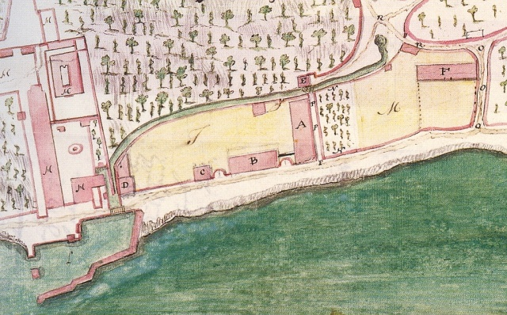
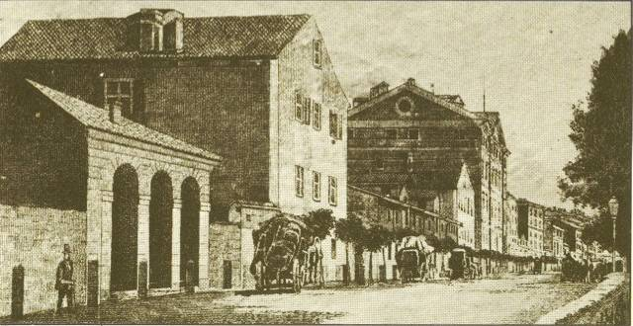
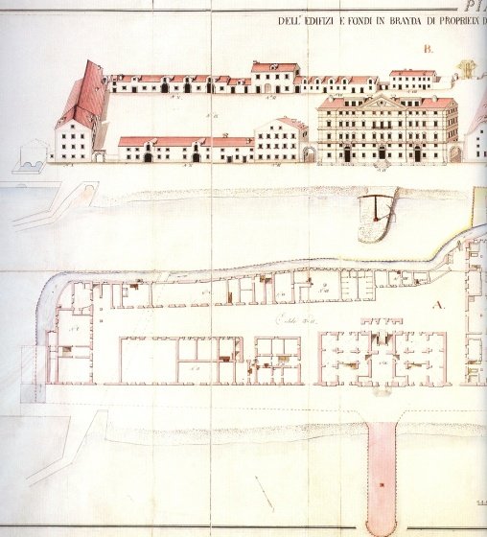
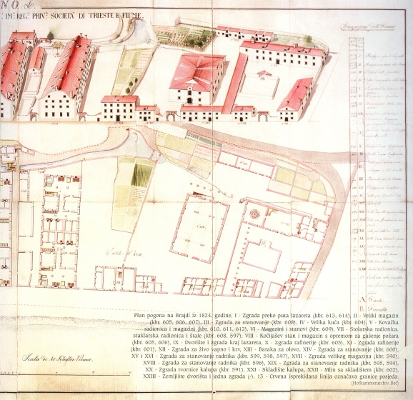
Kompleks Rafinerije šećera, 1750.
Pogonske zgrade – prenamjena u vojarnu i spajanje zgrada dograđenim hodnikom (H-objekt) / Tvornica duhana (Tabakera) od sredine 19. st.
Veliki magazin
Magazin
H-objekt danas – rekonstrukcija iz 1892. g: inženjeri Antal Hajnal, Jozsef Huszar i Jozsef Popp interpoliraju laganu
metalnu i drvenu konstrukciju u veći dio objekta / klasična zidana gradnja sa svođenim konstrukcijama ostaje u prizemlju zapadnog krila te spojnom objektu

Slide 9
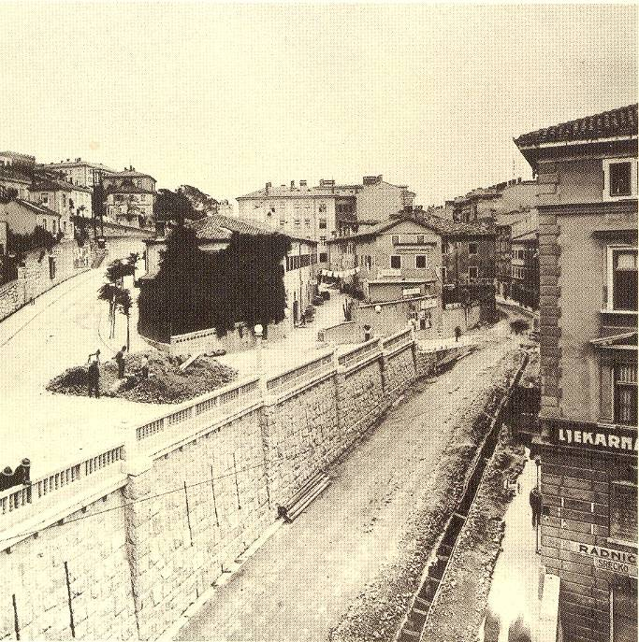
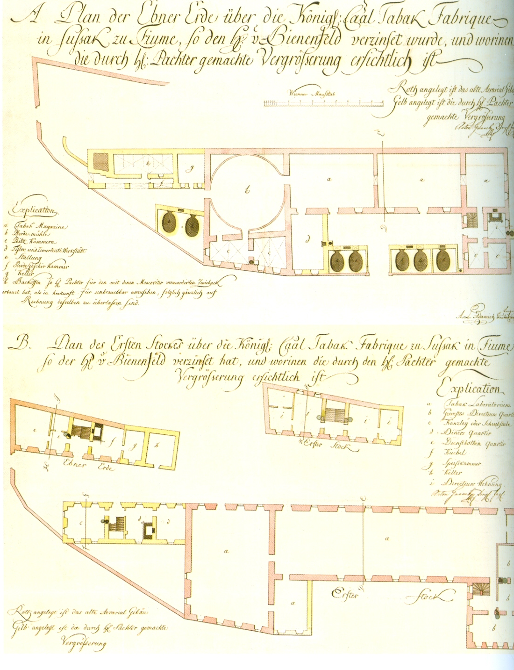
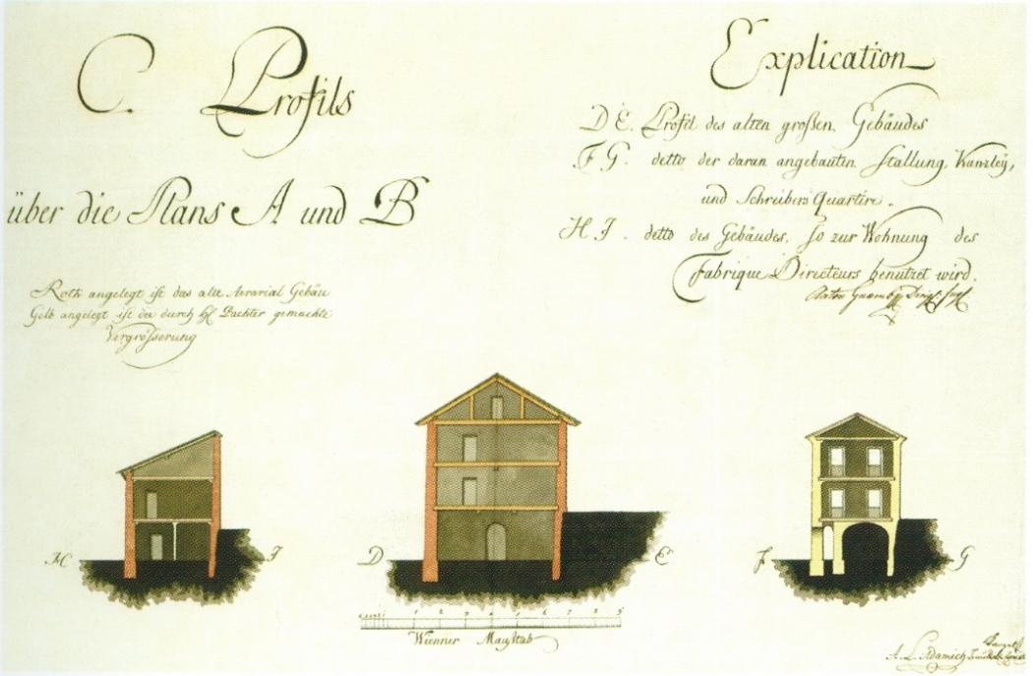
Komorska tvornica duhana na Sušaku (vlasnici: Adam pl. Bienenfild i Adam Karlo Schram) – projekt dogradnje (Antun Gnamb), 1791.
Središnja zgrada – dvokatnica s ukopanim prizemljem (duhanski magazini, komore za bajcanje, stolarske i tesarske radionice, te mlin na konjski pogon) / katu: radionice i stan direktora
Uz središnju zgradu (sjeverozapad) se nalazila i manja jednokatnica – stanovanje radnika
Drvene stropne konstrukcije / roženička krovišta i dvostruke visulje
Izvorni izgled kompleksa od tri zgrade

Slide 10
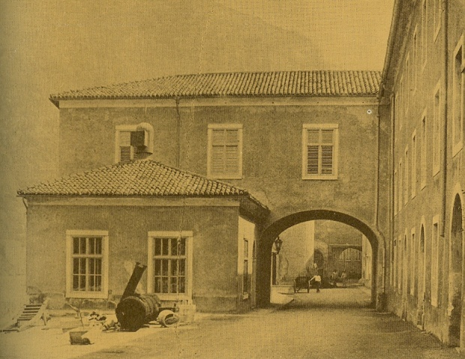
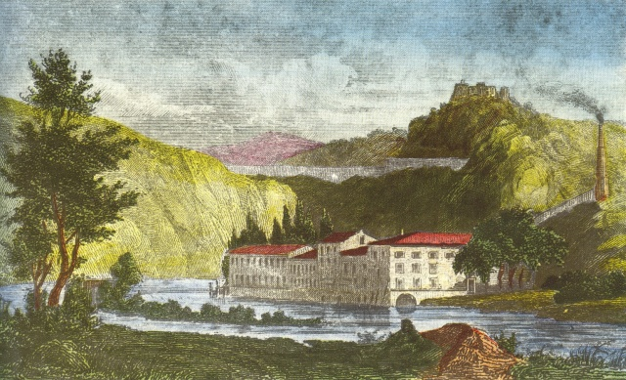
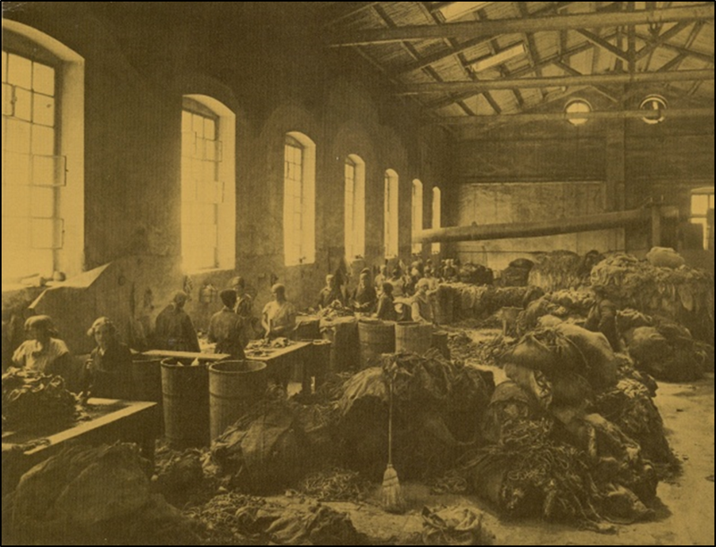
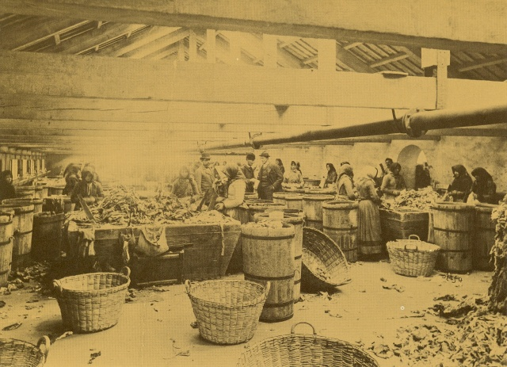
Tradicionalna masivna gradnja: prostori natkriveni svodovima ili drvenim stropnim konstrukcijama
Tvornica papira, 1821. – osnivač: Andrija Ljudevit Adamić
Lokacija: adaptirane zgrade mlina Lučice, nasuprot izvoru Zvir (plato na lijevoj obali Rječine / Marganovo)
Od 1827. – novi vlasnici Walter Crofton Smith i Charles Meynier šire kompleks: tvornica je doživjela i najveći razvoj.

Slide 11
LAGANE SKELETNE KONSTRUKCIJE – UNUTRAŠNJOST ZGRADA
Nova arhitektonska tipologija zgrada proizvodne namjene (industrijske zone Rijeke / 2. polovica 18. stoljeća)
tvornica svile u Derbyju na vodeni pogon (1718. ): prototip kasnijih tvornica s vanjskim nosivim zidovima od opeke i drvenim stupovima u sredini raspona
Obodni zidovi zgrada – masivno ziđe (grubo klesani / lomljeni kamen i opeke) osigurava stabilnost
u unutrašnjosti prevladavaju skeletni nosivi sustavi.
Konstrukcijski elementi drvenih sustava greda – stup
priključci se izvode tradicionalnim tehnikama spajanja / primjenjuju se i nosiva željezna spajala i spojni pribor.
Slijedi se i europski trend primjene konstrukcijskih elemenata od lijevanog i kovanog željeza
druga faza gradnje riječkih industrijskih zgrada (40-ih godina 19. st.)
željezni stupovi skeleta izvode se u visini etaža i na većim rasterima / kapiteli imaju i nosivu i dekorativnu funkciju.

Slide 12
Skladište Rosengart, projektant: Antonio Deseppi, 1844.
Drvena skeletna unutrašnja konstrukcija –
Krovište – jednostruka stolica bez kosnika (kliješta su izmaknuta od stolice
sljemena greda i donje podrožnice na nadozidu)
visina potkrovlja jednaka visinama etaža
Projekt podizanja jednog kata i žitnice nad skladištem u predjelu Brajde – gabariti i otvori, te vanjski izgled pročelja zapravo upućuju na zgradu bivše Tvornice kalupa u kompleksu Rafinerije šećera

Slide 13
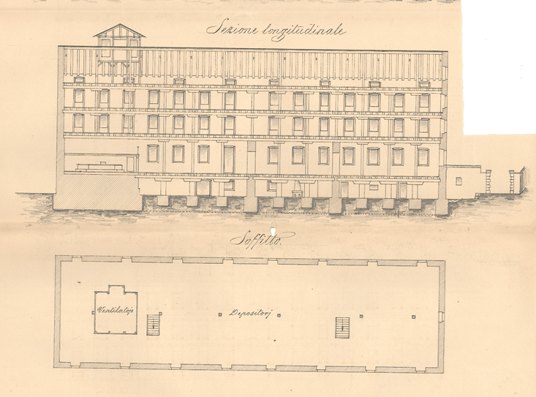
Paromlin Školjić, Ignazio Rossi, 1857.
Drvena skeletna konstrukcija i krovište – slični konstrukcijama Skladišta Rosengart
Stupovi bez kosnika su izmaknuti od rogova – “kliješta“ su jednostruka (na svaki peti par rogova priključena na polu-preklop)
Notes:
na svakom petom rogu, upućuju na zaključak da krovište ima sustav prilagođene jednostruke stolice, osmišljen da zadovolji zahtjeve na stabilnost zbog izvedbe na nadozidu

Slide 14
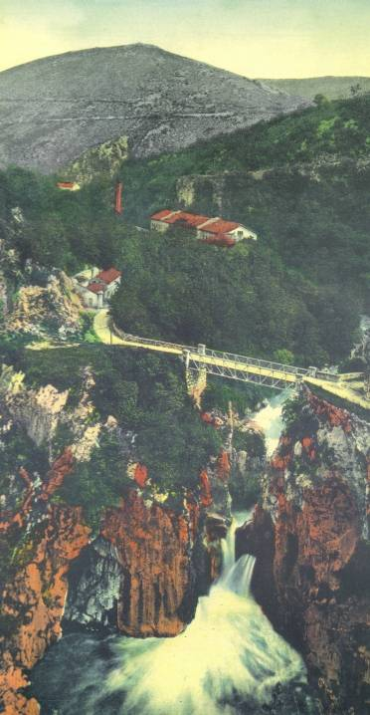
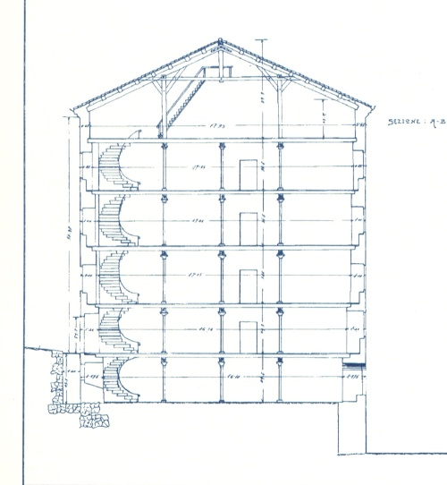
Mlin Žakalj, rekonstrukcija (Giovanni Randich, 1865.
Prva primjena skeletnih sustava sa stupovima od lijevanog željeza
Stropna konstrukcija – drvena
Krovište – netipična dvostruka stolica s visuljom) i sekundarnom konstrukcijom
Gabariti glavne zgrade: 85 m x 19,5 m / razmaci nizova stupova 4,5 m / razmaci stupova 3,5 m

Slide 15
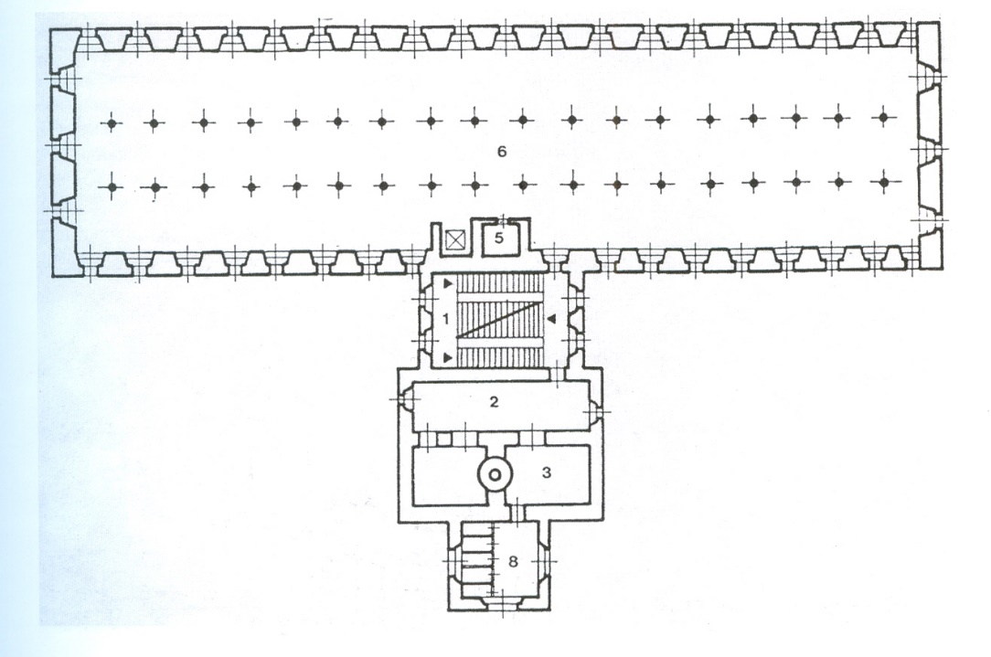
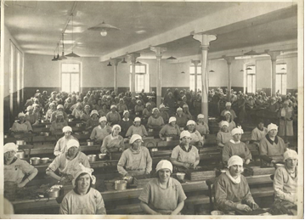
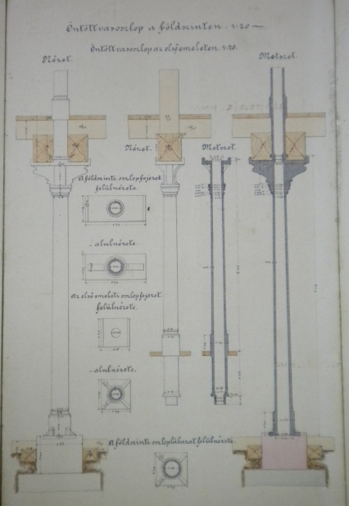
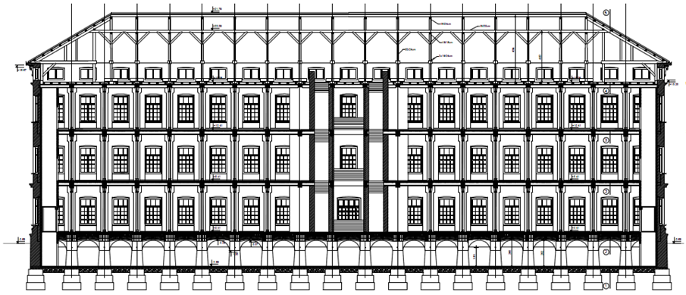
Tvornica duhana - T-objekt, 1867.
Notes:
Primjera primjene kombiniranih skeletnih konstrukcija može se pronaći i na drugim riječkim industrijskim građevinama prvog industrijskog doba. Sredinom 19. stoljeća u zapadni dio kompleksa nekadašnje Rafinerije šećera uselila je Tvornica duhana. Afirmacija tvornice i povećanje proizvodnje stvorili su potrebu za novim proizvodnim pogonima, pa je šezdesetih godina postojećem tvorničkom kompleksu priključena prostrana parcela sa sjeverne strane između potoka i ceste (Via Germania) (Sl. 18). Prva novoizgrađena zgrada bila je pogon za proizvodnju Virginia cigara (Virginia Zigarren Fabrication). Podignuta je 1867. g. (Magaš, 1994, 155-157; Dmitrović, 1997, 66), a zbog specifičnog tlocrta nazvana i T-objekt.
Na planu grada iz 1862. građevina još nije ucrtana, dok na planu iz 1870. i svim kasnijim planovima jest.
Detaljni nacrti i prikazi ukazuju na inventivno konstrukcijsko rješenje – jednostavnu montažu i nastavljanje željeznih stupova po etažama, povezujući ih u jedinstven sustav.
Izvorna konstrukcija stupova bila sastavljena iz tri dijela – baze, valjkastog tijela koje je blago suženo prema gore (konusne cijevi), te kapitela s obostranim proširenjima oko cjevastog dijela na koji se montirala baza za umetanje tijela stupa gornje etaže.

Slide 16
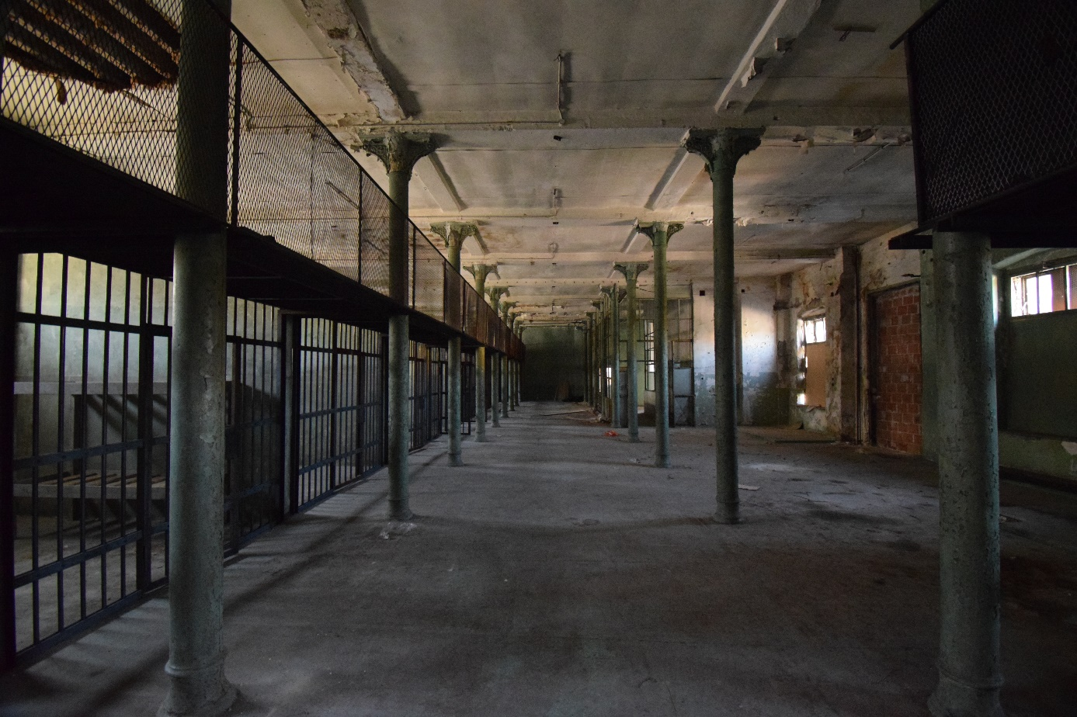
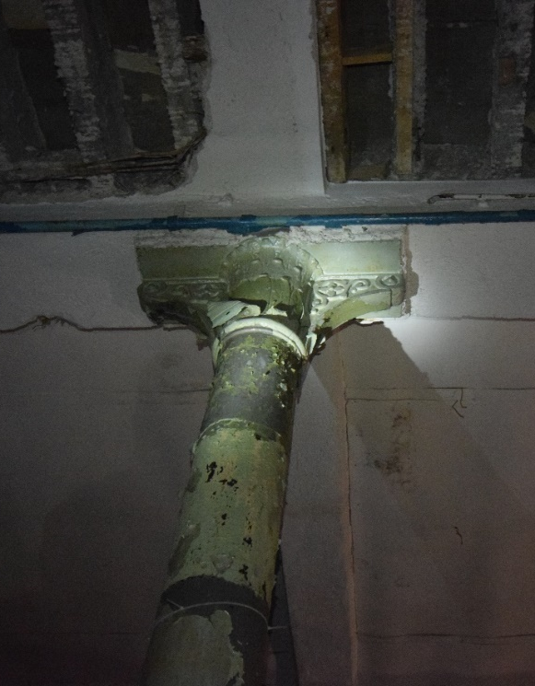
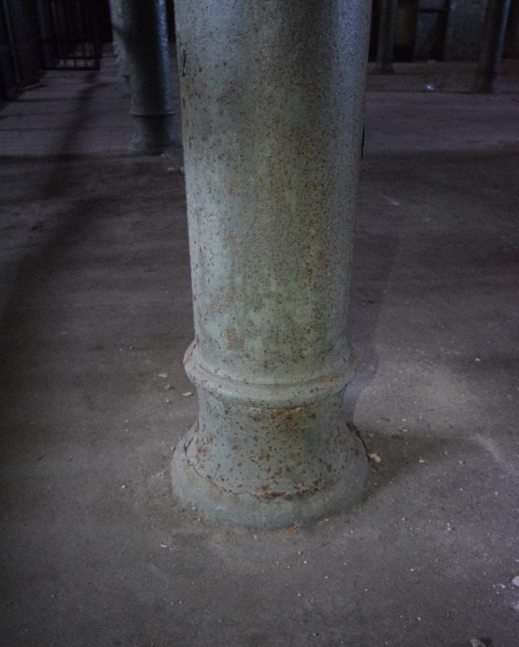
Izvorna kombinirana skeletna konstrukcija I. kata sa stupovima od lijevanog željeza – zamijenjena pri rekonstrukciji (1949.) zbog prenamjene objekta
1945. – 1995. je dio kompleksa Tvornice motora i traktora “Rikard Benčić“ / proizvodnja i popravak brodskih strojeva.

Slide 17
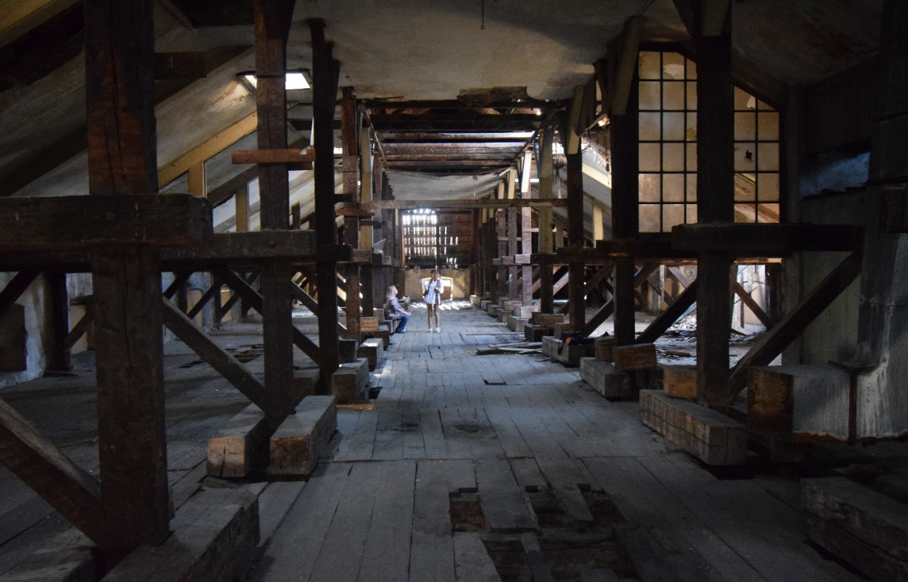
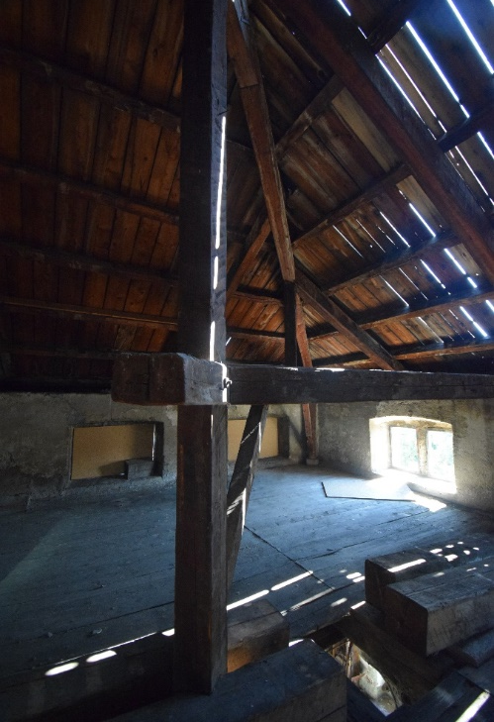
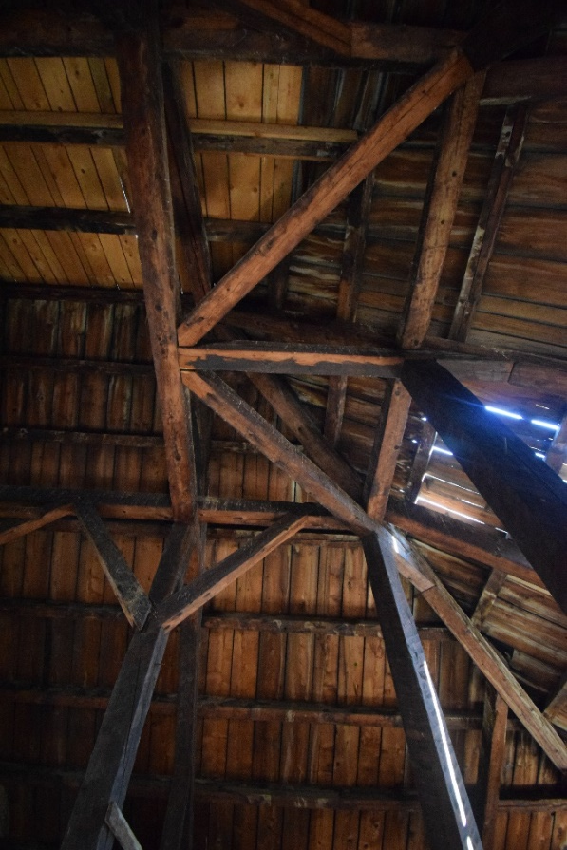
Četverostrano drveno krovište – uglavnom izvorna konstrukcija
Rogovi iznad srednjih i donje podrožnice / vertikalnih stupića iznad donjih kliješta stolica i kosnika
Nosivi sustav – prilagodba tradicionalnog
Rogovi iznad stolica
Daščani pokrov iznad sekundarne konstrukcije
Donja dvodijelna kliješta povezuju rogove i parove krajnjih i srednjih stolica / s kosnicima formiraju stabilan sustav
Gornja kliješta povezuju parove rogova i srednjih stolica.
Na zabatnim dijelovima krovišta – slični nosivi sustavi i način stabilizacije.
Notes:
Izvorno jednostruke drvene uzdužne podvlake iznad željeznih stupova skeleta zamijenjene su dvodijelnim gredama, osloncima poprečnih stropnih greda presjeka 16/22 cm. Iznad njih su uz srednje stolice bočne položene uzdužne grede presjeka 2x30/30 cm, promjenjive duljine, a primarna funkcija im je da služe kao ovjes donjim uzdužnim podvlakama.

Slide 18
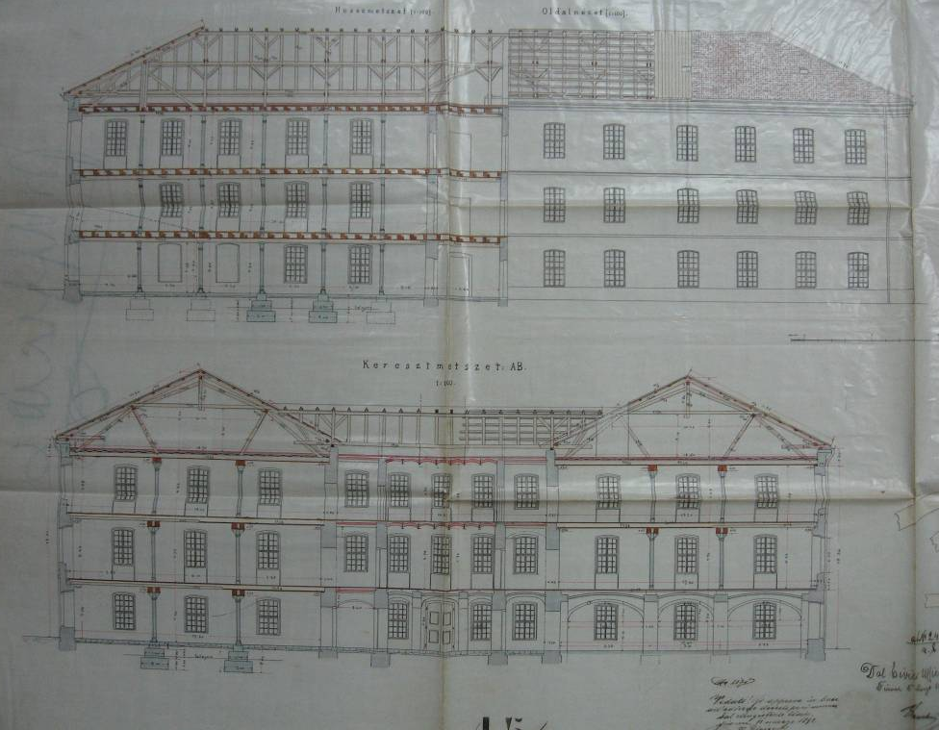
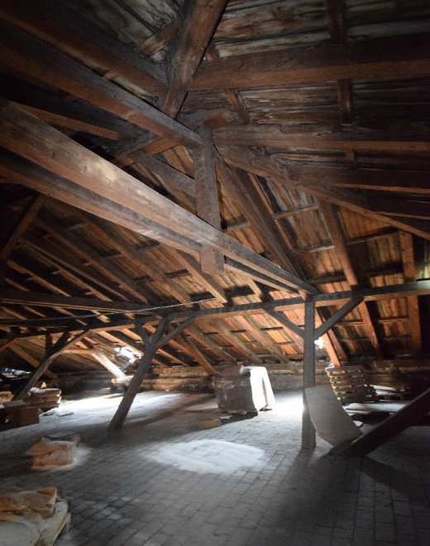
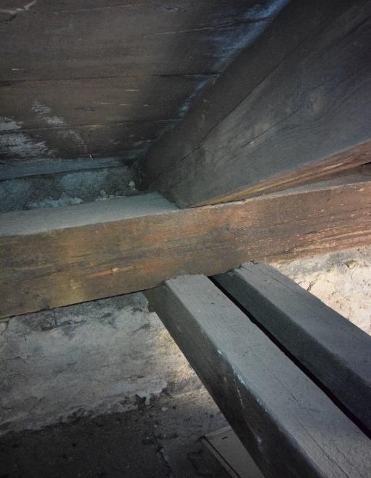
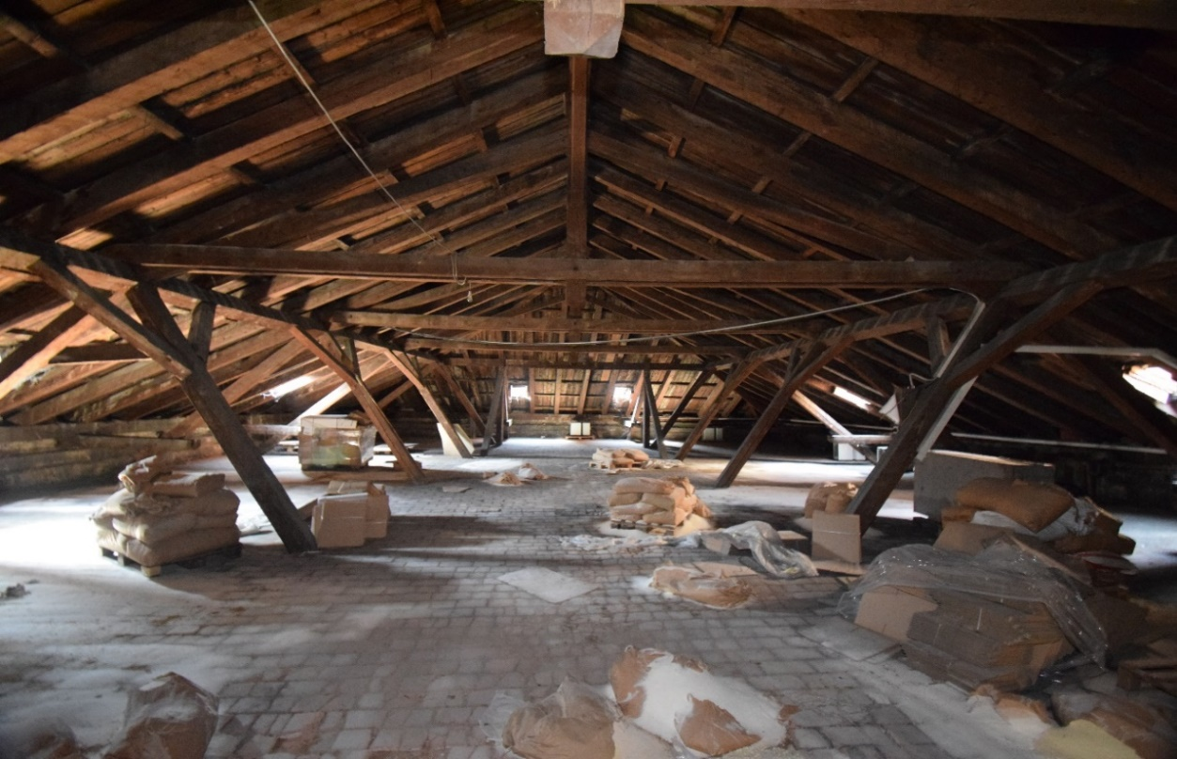
Tvornica duhana - H-objekt, rekonstrukcija, A. Hajnal, J. Huszar, J. Popp, 1892.
Drveno krovište – četverostrano / kombinacija dvostrukih kosih stolica i jednostrukih visulja
Oslonci stolica – iznad nizova s željeznih stupova na rasterima 5,0 m x 3,0 – 4,25 m
Osni razmak podrožnica – 10 m

Slide 19
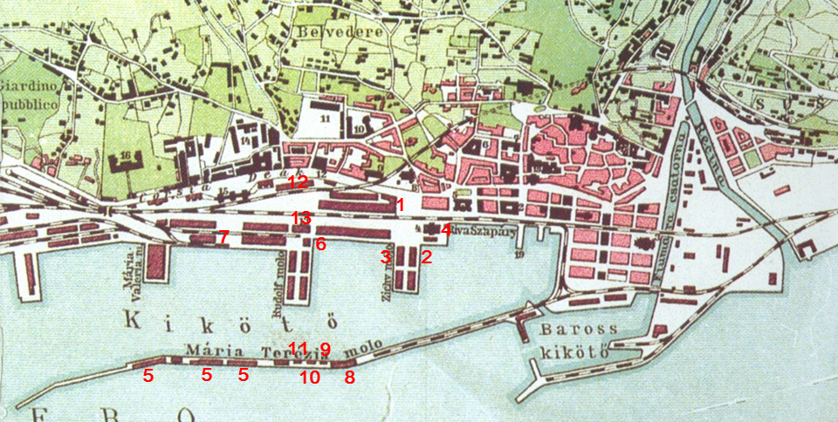
Povijesne drvene konstrukcije 4. industrijske zone i Luke
Riječka luka – gradi se 70-ih god. 19. st. i u 1. polovici 20 st.
Plan Rijeke i luke, 1923.: 1.Skladište 31; 2.Skladište 8; 3. Skladište 11, 4. Upravna zgrada Luke; 5. Skladišta ugljena; 6. Strojarnica; 7. Lokacija Žitnog silosa; 8. i 9. Kupalište i Veslački klub Quarnero; 10. i 11. Veslački klubovi Canottieri fiumani i Liburnia; 12. Lokacija starog željezničkog kolodvora; 13. Carinarnica
Gradnju luke zajedno sa željeznicom, financirala je i organizirala Mađarska vlada (Rijekom se direktno upravlja iz Budimpešte): od 1881. se primjenjuju željezo i beton, a od 1893. i armirani beton

Slide 20
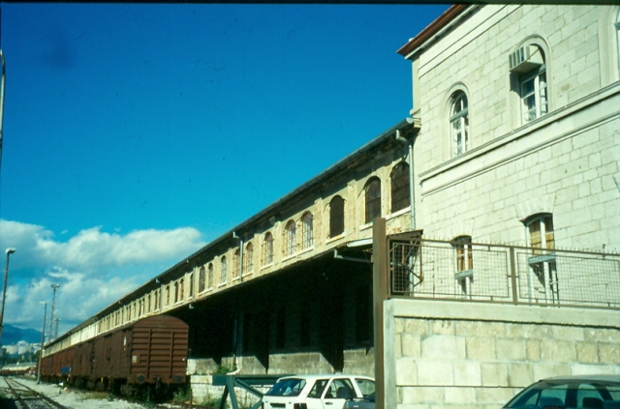
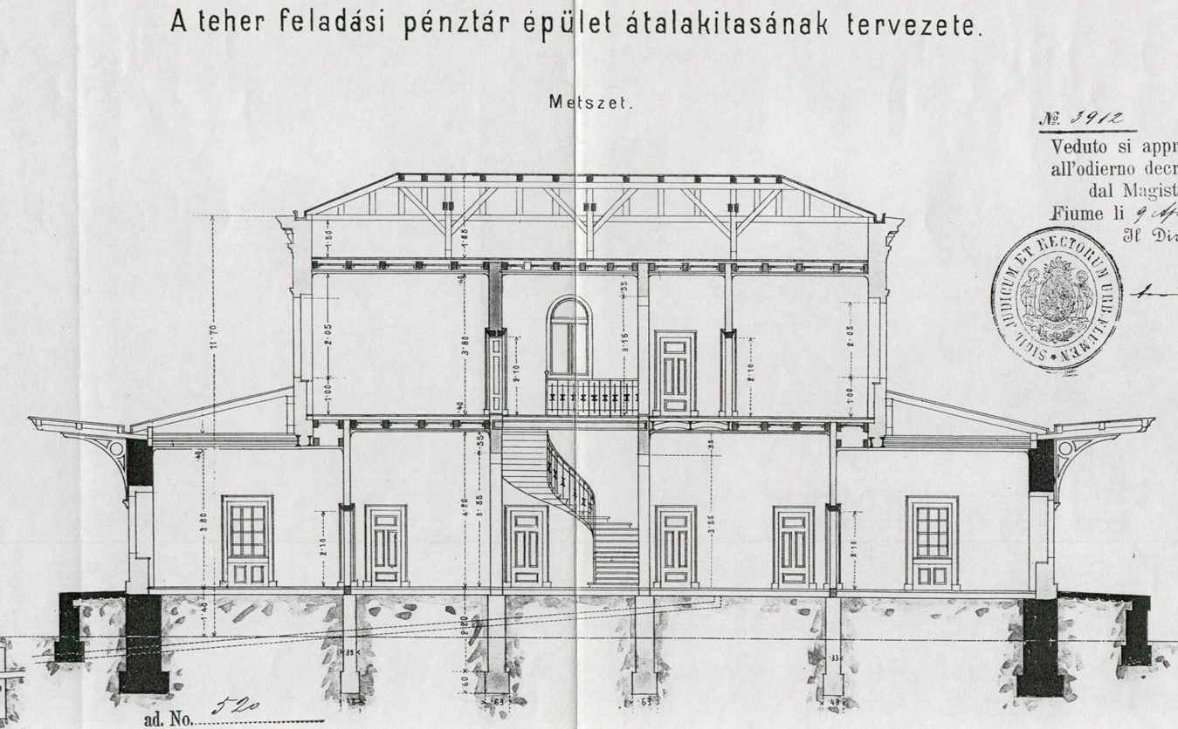
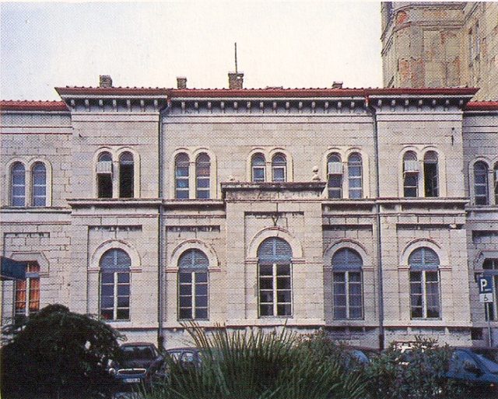
Poprečni presjek kroz skladišni dio
12 m
Željezničko skladište 31, Richnitz, 1881.,
F. Pfaff, 1907. – u većem dijelu skladišta zamjenjuje drvenu konstrukciju skeletnom armirano -betonskom (kakvu je izveo i na susjednom skladištu 32).
Gabariti: 240m x 25 m / usporedno s obalom i granicom lučke zone – zidovima podijeljeno u 6 odvojenih skladišta
Ferenc Pfaff, 1890. – rekonstruira uredske dijelove
Gyule Hühn, 1895. nadograđuje 1 kat
Dvostruke stolice
Jednostruke stolice
Notes:
Najveća rekonstrukcija – 1907. godine: U dostupnoj dokumentaciji nema podataka na koji su način u izvornoj konstrukciji bili izvedeni priključci krovne konstrukcije na ziđe ni koji su bili razlozi promjene konstrukcije. Područje oslonaca nad srednjim zidom bilo je mjesto na kojem je, zbog mogućeg zadržavanja vode (u horizontalni oluk slijevala se voda s dvije krovne plohe ukupne površine od oko 2.880m²), vjerojatno došlo do propadanje drva i disfunkcionalnosti spojeva te su oni morali biti zamijenjeni.

Slide 21
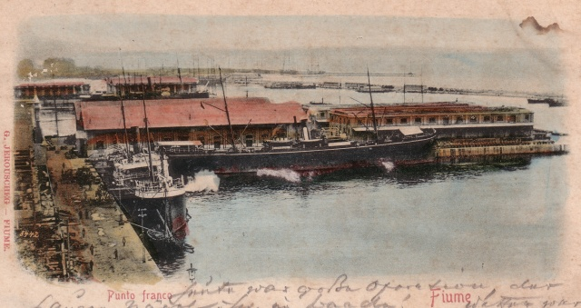
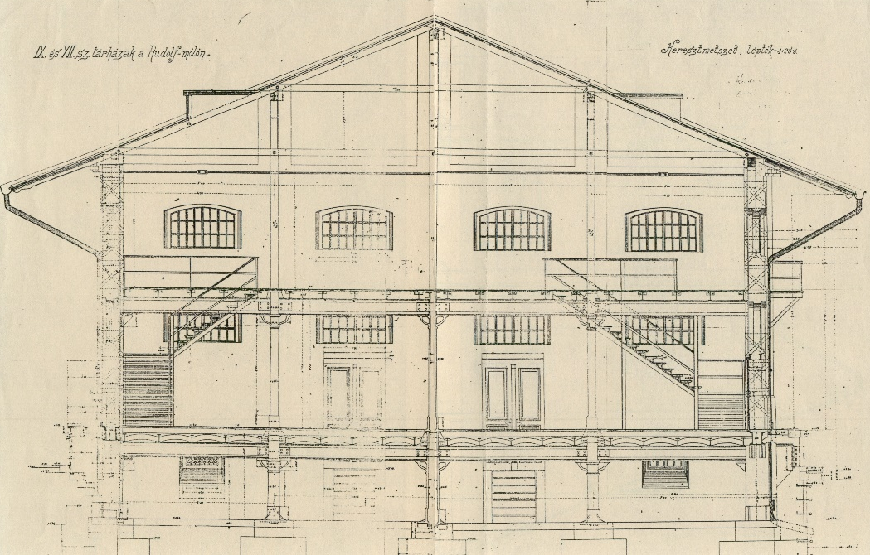
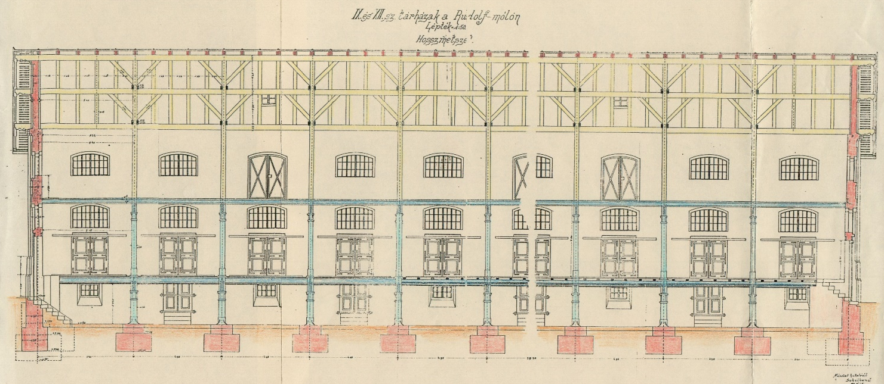
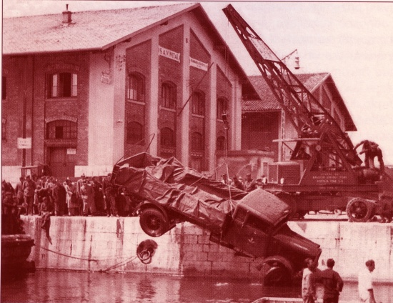
Placsek: Skladišta 8 i11, Rudolfov gat (danas Orlandov), 1888.
Raspon / razmak nosivih zidova – 19,35 m
Interpolacija metalnog skeletnog sustava (3 niza stupova / podvlaka) – suteren i prizemlje
Drvena konstrukcija 1. kata i krovišta (trostruke stolice bez kosnika) – metalne zatege ispod veznih greda

Slide 22
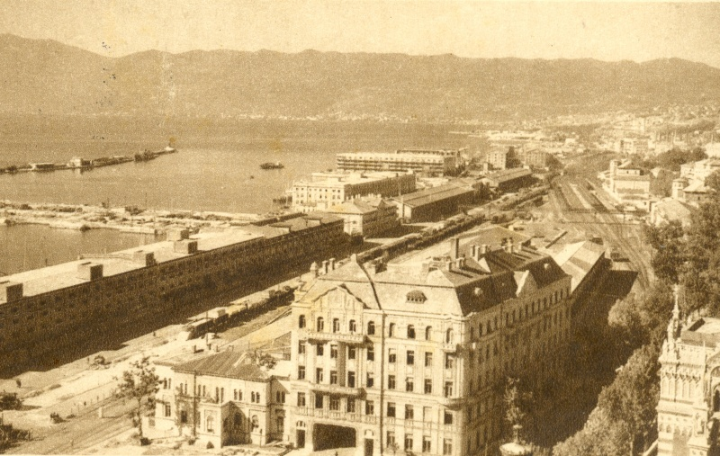
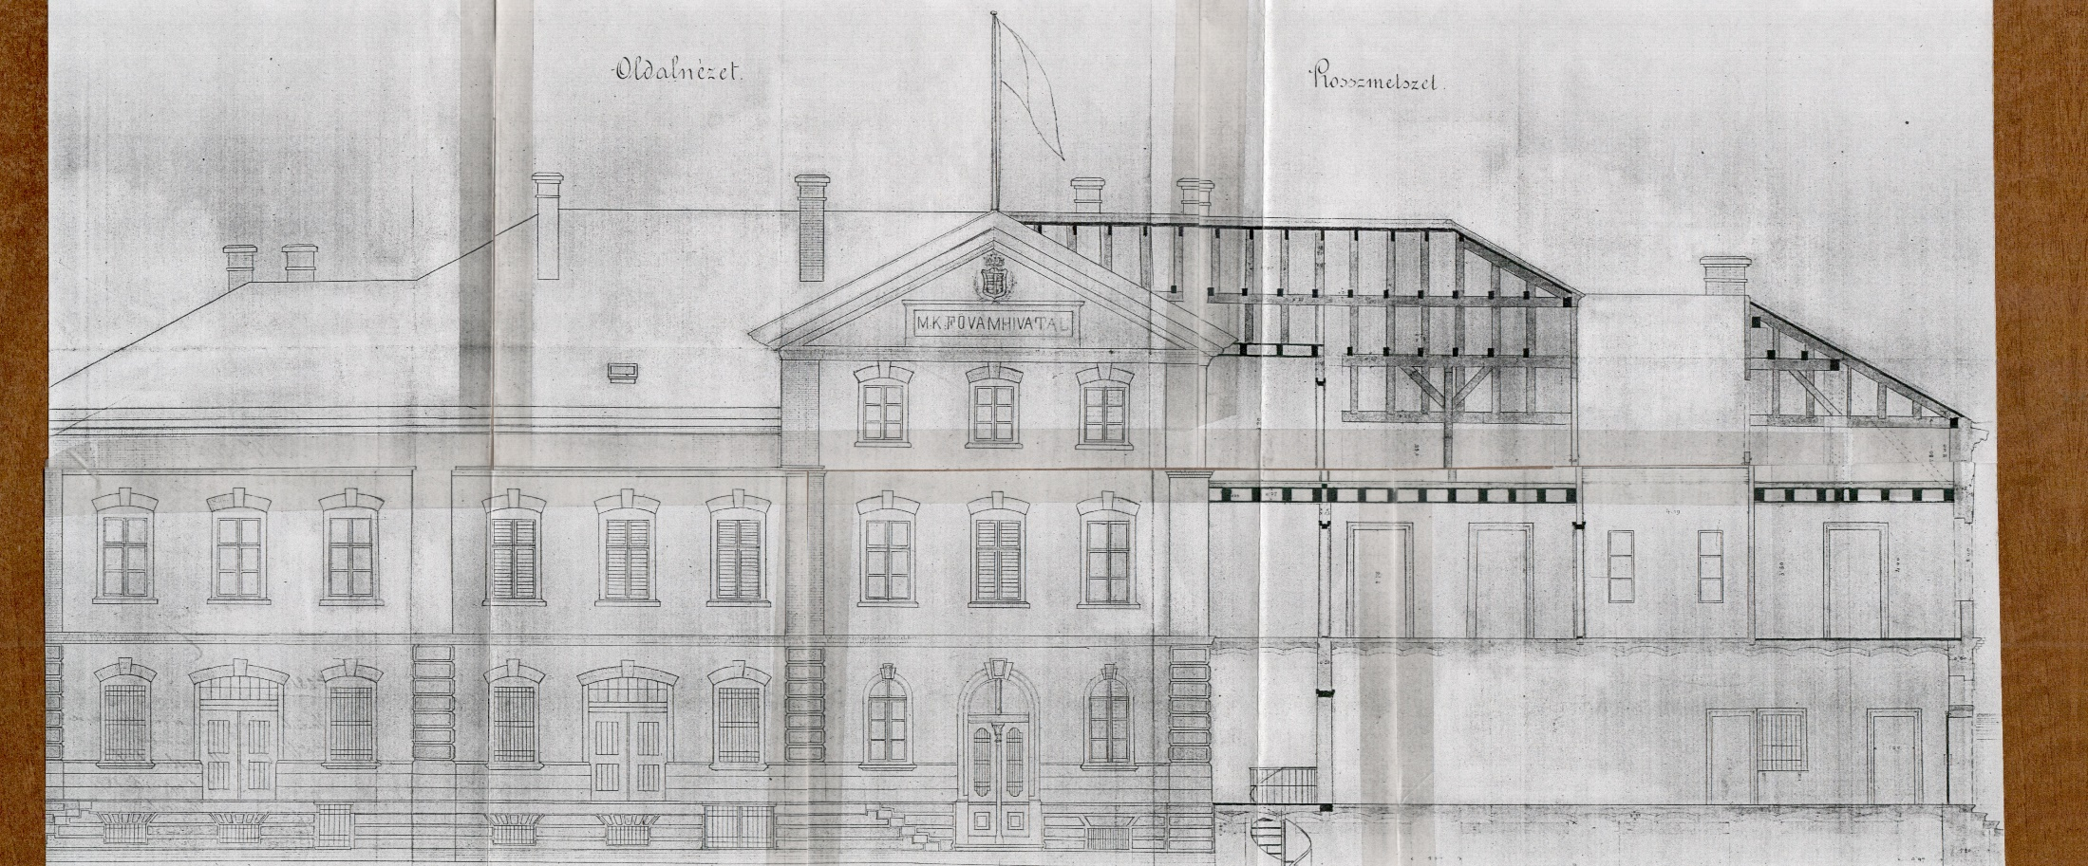
Glavna mađarska kraljevska carinarnica, Lajos Egan, Antal Hajnal, 1891.
Donje 2 etaže – stropna konstrukcija od željeznih (ili čeličnih) I-profila i plitkih segmentnih betonskih svodova (patent Williama Fairbairna)
Stropna konstrukcija između 1. kata i potkrovlja (stambeni prostor) – drveni grednik
Tlocrtno i visinski raščlanjeno krovište – stolice oslonjene na ojačane vezne grede
Zgrada je srušena nakon 2. svj. rata

Slide 23
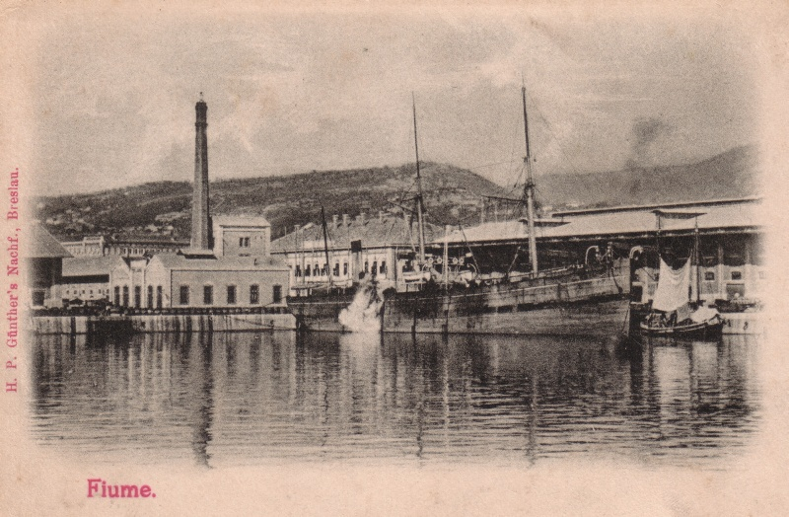
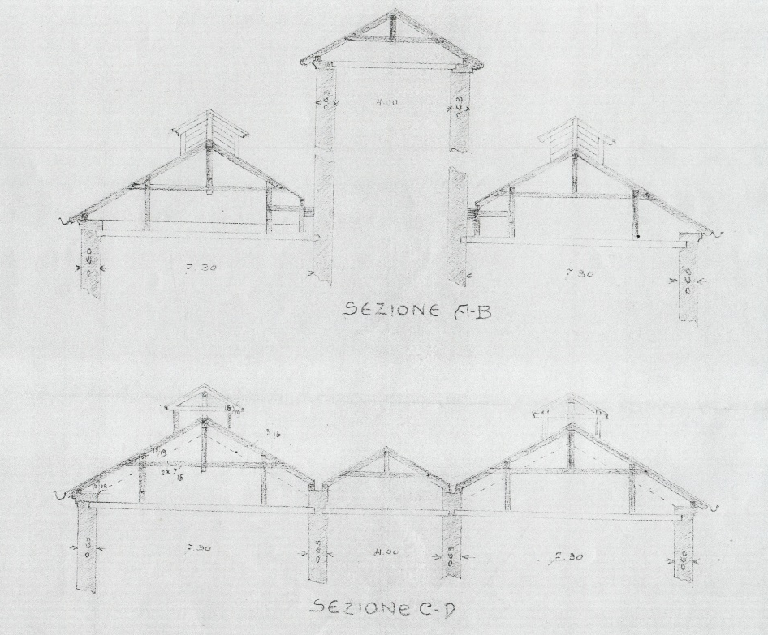
Francesc Placsek: Strojarnica za hidrauličko postrojenje, Rudolfov gat, 1884.
Izvorno krovište trobrodne zgrade – jednostruke visulje:
Rekonstrukcija već 1904. – djelomična promjena geometrije i konstrukcije (izvedene su dvije asimetrične kombinacije dvostruke stolice i jednostruke visulje)

Slide 24
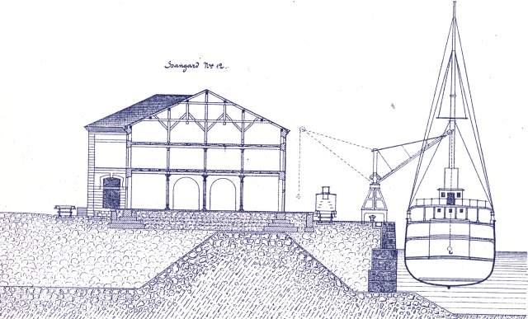
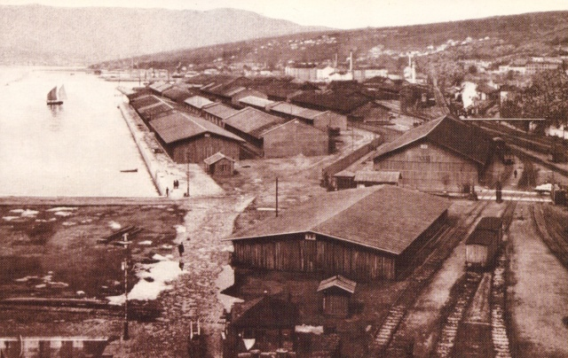
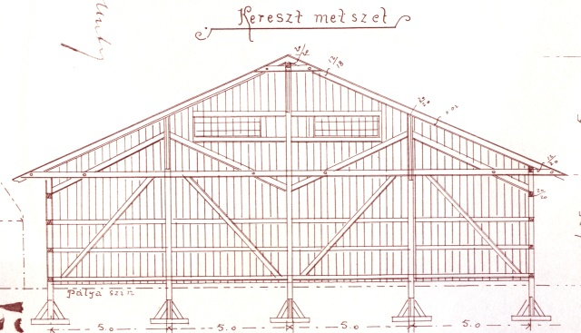
SKELETNE DRVENE ZGRADE
Privremena skladišta – rana faza razvoja željezničko- lučke zone
Najčešće jednoetažne građevine, jednostavnih gabarita – standardni rasponi (stupovi na razmacima cca 5 m) i podroženička krovišta.
Fasadna obloga – daščana jednoslojna daščana (jeftinija varijanta) ili dvoslojna (za skladištenje osjetljivije robe ili drugu namjenu skladišta)
Kvaliteta i trajnost drvene građe – nije bila prioritet (temelji su također drveni): zgrade su se uklanjale nakon nekoliko godina i zamjenjivale trajnim zidanim skladištima.

Slide 25
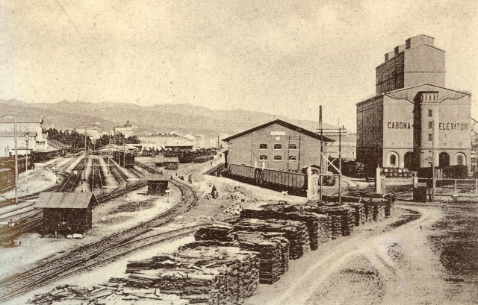
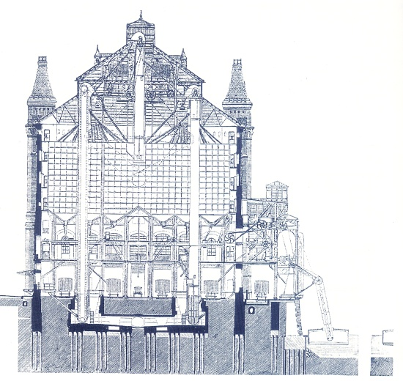
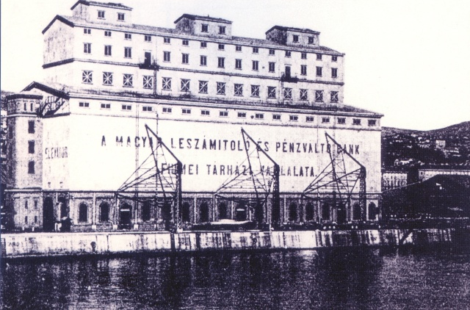
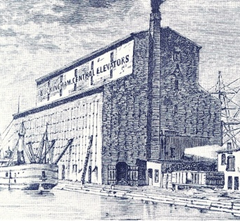
Žitni silos – riječna luka u Budimpešti (Ulrich, 1881.)
Christian Keresztily Ulrich: Žitni silos, 1890.
Silos u Pešti – zidana vanjština / unutrašnjost – skeletna čelična i drvena konstrukcija
Riječki silos – konstrukcija slična silosima na američkom kontinentu / lagana konstrukcija –
temeljena na nasutom tlu
Žitni silos u Chicagu (1899.)
Notes:
Kako je glavnina robnog prometa u riječkoj luci, pored drva i šećera, bila vezana za žitarice, za smještaj i njihovu manipulaciju bilo je potrebno izgraditi specijalizirana skladišta

Slide 26
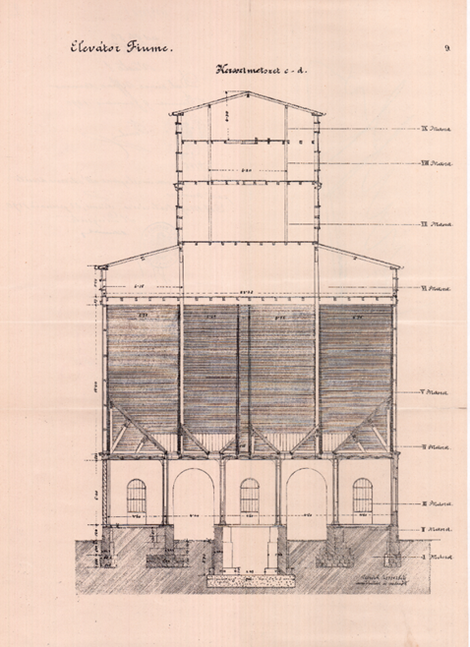
Masivna konstrukcija – temelji (od kamena i betona) i obodni zidovi prizemlja (od opeke i kamena) te strop nad prizemljem (kombinacija željeznih I-nosača i betonskih svodova prema Fairbairne-ovom patentu).
Unutrašnjost prizemlja – skelet s metalnim stupovima (raster od 6 nizova i 16 redova).
Između bočnih i središnjeg niza stupova – duž silosa su prolazila dva željeznička kolosijeka.
Ostale etaže – drvena skeletna konstrukcija (jednoetažni drveni stupovi i drveni strop)
Christian Keresztily Ulrich: Žitni silos, 1890.
Visina prizemlja: 5,2m – radni dio / 6,5m – dio s kolosijecima)

Slide 27
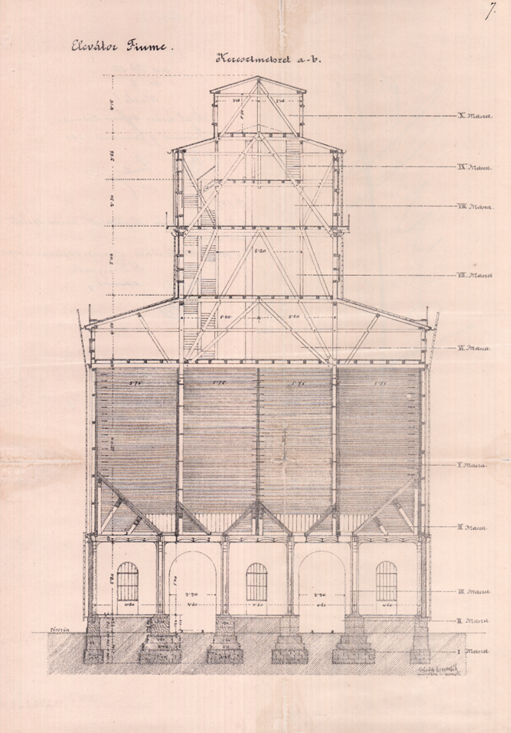
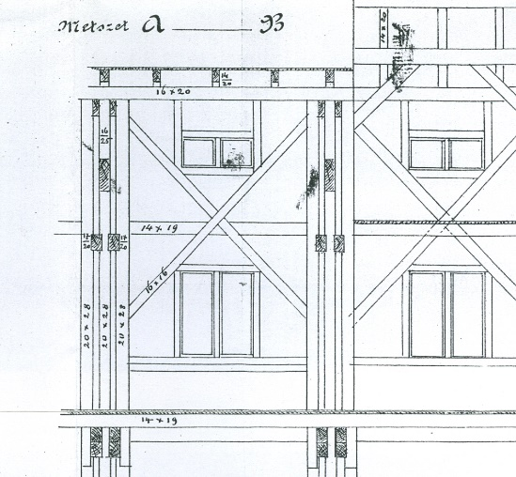
Visoka etaža: visine 3x standardne – niz žitnih komora ljevkasta dna
2. kat – skladišni prostor u cijelom gabaritu građevine / 3. – 5. kat: samo središnji dio zgrade
Zadnja etaža – 3 krovne kućice
Standardne visine etaža – 3,3 m do 5,0 m

Slide 28
Skeletna drvena konstrukcija – modularni raster 3,95m (uzdužni smjer) i 4,6m (poprečni smjer)
Presjeci stupova – jednodijelni / dvostruki ili trostruki razmaknuto sastavljeni drveni stupovi (varira po etažama)
Stupovi gornjih etaža – 28/28cm te 20/20cm (krovne kućice)
Krovišta – višestruke kose stolice (rogovi presjeka 14/20 cm; 14/18 cm).
Podrožnice – presjeka od 28/30 do 16/20cm
Dvostruke vezne grede – od 2x 22/34cm do 2x14/20cm
Kosnici – 16/16cm
NOSIVI SUSTAV – prostorno stabiliziran kosnicima i rukama u oba smjera.
VANJSKE STIJENE – križna daščana oplata (slojevi promjenjivog smjera) čavlana na dvostruki roštilj od letvi
Nepropusnost etaže s ćelijama – gusta oplata od horizontalno položenih dasaka (po cijeloj visini etaže)
STROPNE KONSTRUKCIJE – drvene grede (14/18cm … 115 cm + daščana oplata).

Slide 29
KANATNE DRVENE ZGRADE
Stari željeznički kolodvor, 1873. - 1888.
Stari željeznički kolodvor izgrađen je kad i pruga koja je preko Karlovca i sv. Petra (Pivke) povezala Rijeku s centrima Monarhije.
Zamišljen je kao privremena građevina – ili je zapadni dio bio “kolodvor”, a istočni skladište
Projekt nije sačuvan – jedini dokument su 2 fotografije
Pravokutna zgrada – dva usporedna dvostrešna krova s nadstrešnicama
Konstrukcija – kombinacija skeletne i kanatne (karakteristični vidljivi kosnici / ispuna od opeke).

Slide 30
Veslački klub Liburnia, G. Rubinich, 1904.

Slide 31
Rubinichevi projekti klubova Liburnia i Canottieri Fiumani – moderniji i secesijski
Stupovi duljih pročelja su na razmaku od 2,0m – gušći razmaci su na bočnim stranama i u parapetnoj zoni kata.
Na konstrukciji kluba Liburnia – kosnici su postavljeni od ugla do središta nasuprotnog polja
U krajnjim poljima – prečke lučnog oblika (mehanički sastavljene daske – dojam punostijenog luka)
Vanjske stijene – ispuna od opeke / unutrašnji prostor – minimalno pregrađen drvenim stijenama svlačionica.
Konstrukcija ravnog krova – od drvenih greda i dasaka / limeni pokrov
Veslački klub Liburnia, G. Rubinich, 1904.

Slide 32
Veslački klub Quarnero (Kvarner), I. Berger 1904.
Historicistički projekt i školski primjer kanatne konstrukcije – stupovi (16/16, 15/15, 18/18) na rasteru od 1,0 m
Ispuna – opeka (vanjske stijene) / drvo (unutrašnje)
Veslački klub Quarnero, G. Rubinich – rekonstrukcija
1910.
Ujednačava izgled i konstrukciju s onima u susjednim klubovima

Slide 33
Kupalište Quarnero (Kvarner), L. Bescocca, L. Luppis, V. Celligoi, 1913.

Slide 34
Lokacija Kupališta – središnji dio lukobrana (skretanje iz pravca zapada na sjeverozapad)
Realan problem predstavljala je vrlo mala širina lukobrana: svega 12 m na tom mjestu, a polovicu su zauzimale željezničke tračnice (lukobranom i lukom je prometovao vlak).
Projektanti su iskoristili cjelokupnu raspoloživu širinu lukobrana: ravnom dijelu su priključili i širinu zida i školjere te tako dobili 19 metara za razvijanje građevine kupališta.
Problem željeznice – riješen izborom čelične sojeničku konstrukciju
Visoki prizemni dio – skeletna čelična konstrukcija (visine cca 5 m)
Gornje etaže – drvena kanatna i skeletna konstrukcija
Kupalište Quarnero (Kvarner), L. Bescocca, L. Luppis, V. Celligoi, 1913.

Slide 35
SUDBINA LUČKIH DRVENIH ZGRADA
U lučko-željezničkoj zoni nestale su sve građevine (građene 1873 – 1913)
sačuvano je jedino Željezničko skladište 31 – ali ne i njegova originalna drvena konstrukcija.
Razlozi:
požar: stari željeznički kolodvor (1888.) Žitni silos (1907.)
saveznička bombardiranja 1945: lučka skladišta 8 i 11, skladišta ugljena na lukobranu i veslački klubovi (rekonstrukcija se ocijenila preskupom)
uklanjanje nakon Drugog svjetskog rata: Carinarnica i Strojarnica, te kupalište Quarnero su srušeni početkom 60-ih godina iako niti jedna od građevina nije bila ozbiljnije oštećena, a neposredno prije rušenja još su bile u funkciji i u relativno dobrom stanju.

Slide 36
Zaključni osvrt
Povijesne drvene konstrukcije – nisu sačuvane
Razlozi – tek u manjoj mjeri povezani s izborom materijala (trajnost, gorivost)
Većinom – djelovanje ljudi / nečinjenje
funkcionalni motivi (prenamjena građevina) i tehnološki razlozi (npr. manipulacija teretom u luci i sl.),
prostorno-urbanistički,
dijelom i ideološki: negativan stav poratnih povjesničara umjetnosti, arhitekata i inženjera prema povijesnoj arhitekturi (npr. historicizmu i secesiji / „stranoj“ arhitekturi, stilski neprilagođenoj ambijentu)
nesustavna valorizacija
nedostatak jasnih konzervatorskih kriterija u obnovi
manjkava strategije gospodarenja građevinama ovoga tipa.
Danas se znatno pozitivnije valorizira arhitektura iz doba najvećeg ekonomskog prosperiteta i urbanog razvitka Rijeke.
standardne / nestandardne primjene materijala i konstrukcija: stvara nove vrijednosti i specifičnosti važne za povijest graditeljstva ovoga područja i graditeljske struke.

Slide 37
HVALA VAM NA POZORNOSTI

